Slide 1

Chào mừng các con đến với tiết toán.

Slide 2


















Khởi động

Slide 3


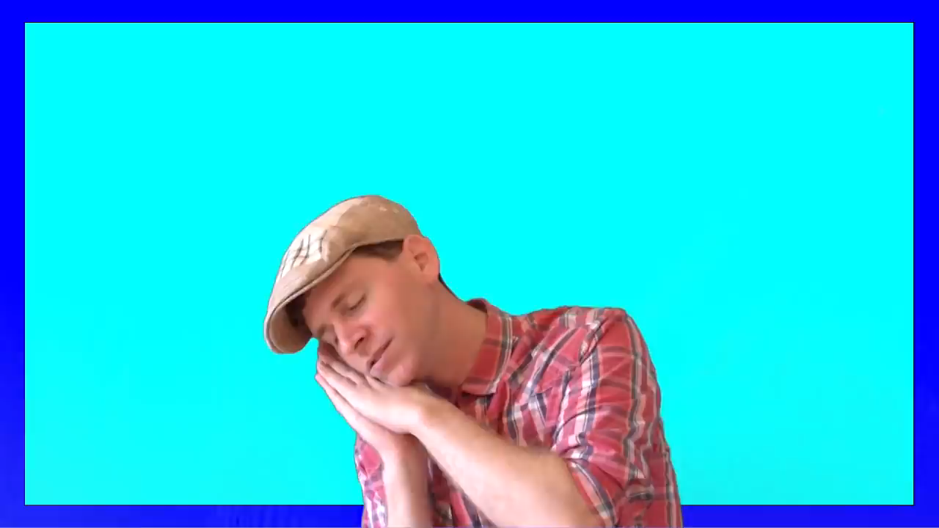
CÙNG HÁT NÀO BẠN ƠI

Slide 4




To¸n
Bài 46: Luyện tập chung.

Slide 5
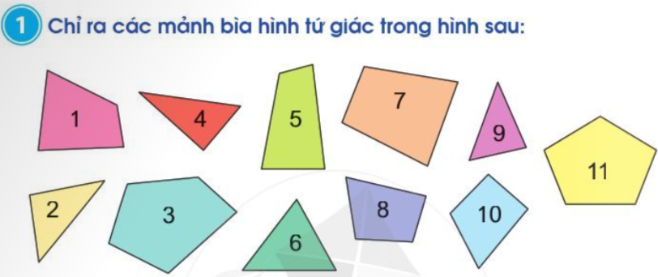
V
V
V
V
V

Slide 6
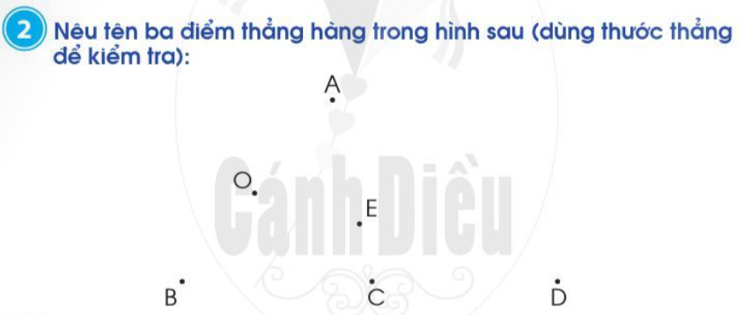
Ba điểm thẳng hàng là:BCD, AEC

Slide 7
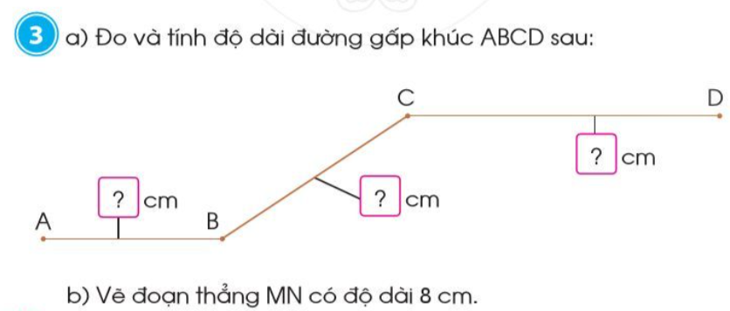
6
4
5
2
3

Slide 8
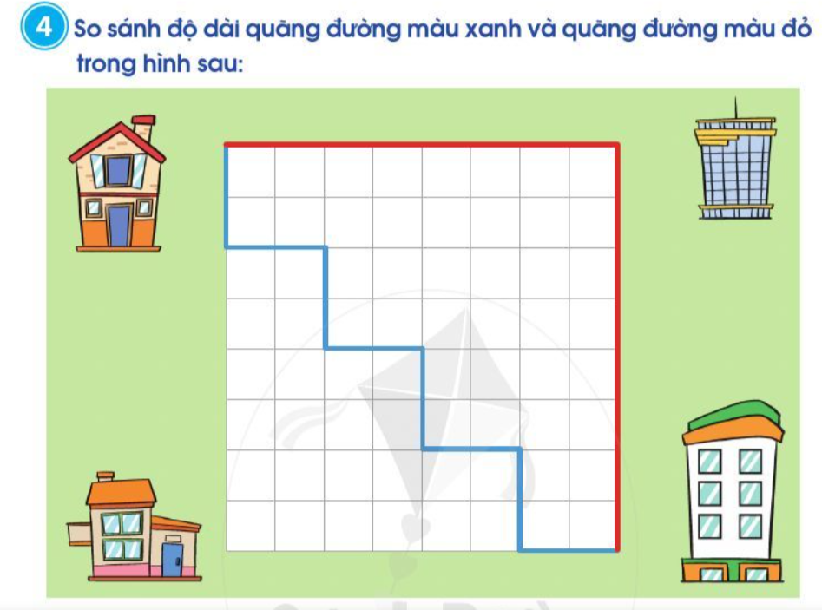
Độ dài quãng đường màu xanh dài hơn quãng đường màu đỏ

Slide 9
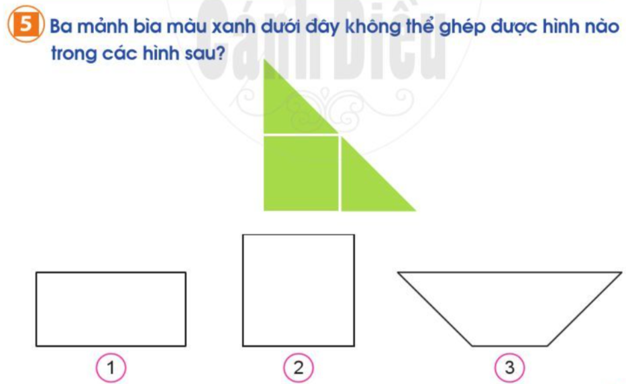
Hình 1 và hình 3

Slide 10


HẸN GẶP LẠI

